Slide 1


Повторюємо числа 1–9

Slide 2
Назви числа, які:
більші за 2, але менші ніж 6;
3
4
5
менше
більше
1
2
3
4
5
6
7
8
9
10

Slide 3
Назви числа, які:
менші ніж 9, але більші за 4.
5
6
7
8
менше
більше
1
2
3
4
5
6
7
8
9
10

Slide 4
За аркушем «сховались» числа, менші на 1. Назви їх.
5
4
1
6 – 1 = 5
5 – 1 = 4
2 – 1 = 1
2
?
0
3 – 1 = 2
1 – 1 =
?
0

Slide 5
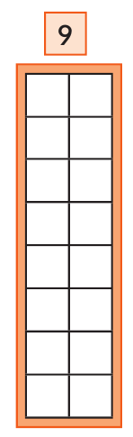
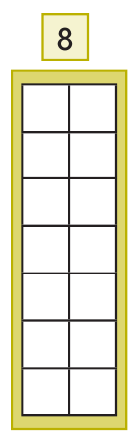
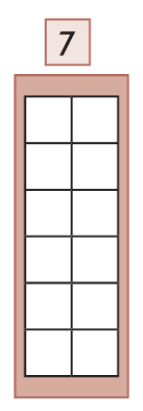
Пригадай склад чисел.
1
8
1
7
2
7
1
6
2
6
3
6
2
5
3
5
4
5
3
4
4
4
5
4
4
3
5
3
6
3
5
2
6
2
7
2
6
1
7
1
8
1

Slide 6

З’ясуй, які числа пропущено.
Запиши їх.
4 + 4 = 8 6 + 2 = 8 5 + 2 = 7 1 + 6 = 7
3 + 3 = 6 3 + 6 = 9 3 + 4 = 7 4 + 3 = 7
3 + 5 = 8 1 + 7 = 8 5 + 1 = 6 1 + 8 = 9

Slide 7
Порівняй числа за їх складом, користуючись схемою.
9
>
7
6
<
9
8
>
4
>
<
_ і _
>
7 і 2 7
9 без 3 9
4
4
4
3
<
7
1
<
5
3
>
2
_ … _
>
5
без
<
5
2
i
1
2
_ … _
_ без _
<
4
7
4
_
7

Slide 8
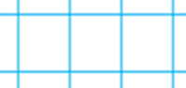
Відшукай хибні нерівності. Виправ помилки.
4
>
7
9
>
6
5
<
8
1
>
7
7
<
4
9
>
8
3
>
9
6
<
9
2
<
5
9
>
8
Істинні
Хибні
9
>
8
4
>
7
4 < 7
9
>
6
3
>
9
3 < 9
5
<
8
1
>
7
1 < 7
6
<
9
7
<
4
7 > 4
2
<
5
9
>
8

Slide 9

Склади рівності до кісточок доміно.
6
+
3
= 9
4
+
3
= 7
3
+
6
= 9
3
+
4
= 7
9
–
6
= 3
7
–
4
= 3
9
–
3
= 6
7
–
3
= 4

Slide 10
Вибери схему та вираз до кожного малюнка.
5
4
5
4
?
?
9 – 4
5 + 4
= 9
5 – 4

Slide 11
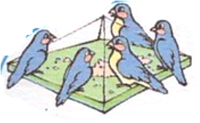
9
?
4
9
?
4
9 – 4
= 5
5 + 4
5 – 4

Slide 12
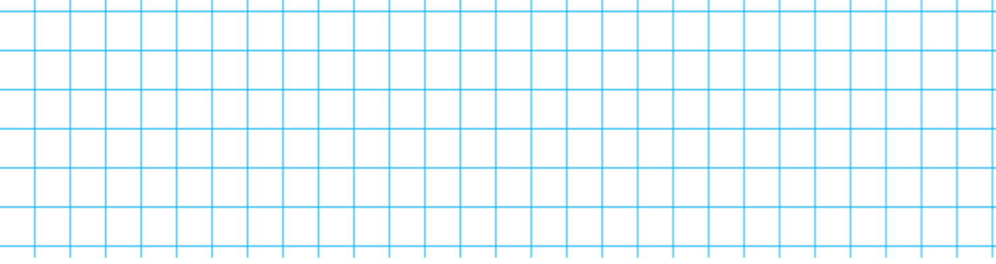
Виконай арифметичні дії за числовим променем.
6
+
3
=
9
4
+
4
=
8
9
–
5
=
4
8
–
3
=
5
+ 4
+ 3
+ 1
+ 1
+ 1
+ 1
+ 1
1
2
3
4
5
6
7
8
9
– 1
– 1
– 1
– 1
– 1
– 5
– 3

